Slide 1
4^{η} ΣΤΑΥΡΟΦΟΡΙΑ
ΤΑ ΛΑΤΙΝΙΚΑ ΚΡΑΤΗ
ΚΑΙ Η ΑΝΤΙΣΤΑΣΗ ΤΩΝ ΕΛΛΗΝΩΝ

Slide 2
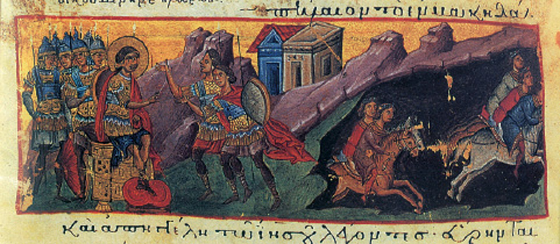
Βυζαντινοί φρουροί των συνόρων. Οι φρουρές αυτές στα χρόνια της παρακμής αποδιοργανώθηκαν
(μικρογραφία χειρογράφου, Ι.Μ. Βατοπεδίου, Άγιο Όρος).

Slide 3
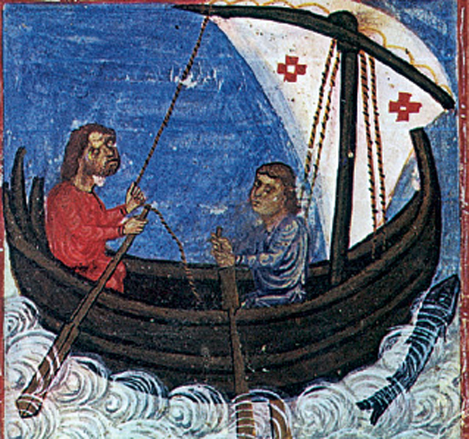
Τα βυζαντινά καράβια σταμάτησαν το εμπόριο, μετά την παραχώρηση προνομίων στους Βενετούς.
(Μικρογραφία, Πατριαρχική βιβλιοθήκη Ιεροσολύμων)

Slide 4
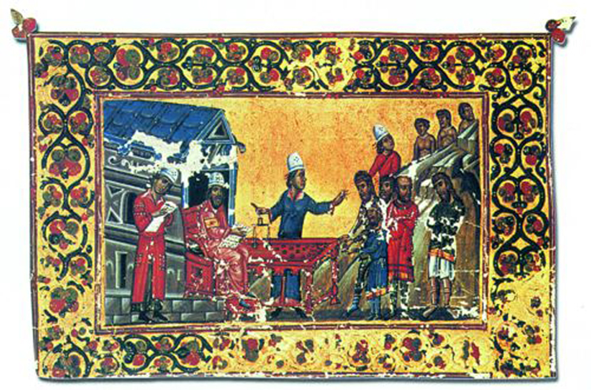
Βυζαντινός φορολόγος εισπράττει χρήματα από τους οφειλέτες.
(Μικρογραφία από βυζαντινό χειρόγραφο,
Ι. Μ. Αγ. Αικατερίνης, Σινά)

Slide 5
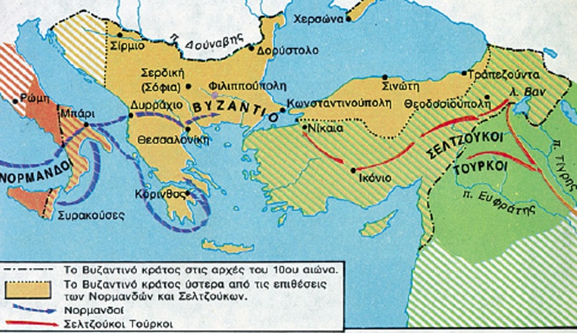
Οι Τούρκοι και οι Νορμανδοί απειλούν την αυτοκρατορία από την Ανατολή και τη Δύση.

Slide 6
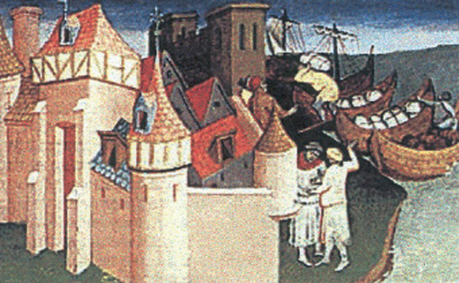
Βενετοί έμποροι στο λιμάνι του Γαλατά
(Μικρογραφία χειρογράφου, Εθνική Βιβλιοθήκη, Παρίσι)

Slide 7
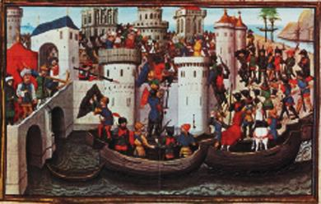
Η άλωση της Κωνσταντινούπολης από τους σταυροφόρους
(Μικρογραφία χειρογράφου,
Παρίσι, Βιβλιοθήκη Αρσενάλ, 15ος αι.)

Slide 8
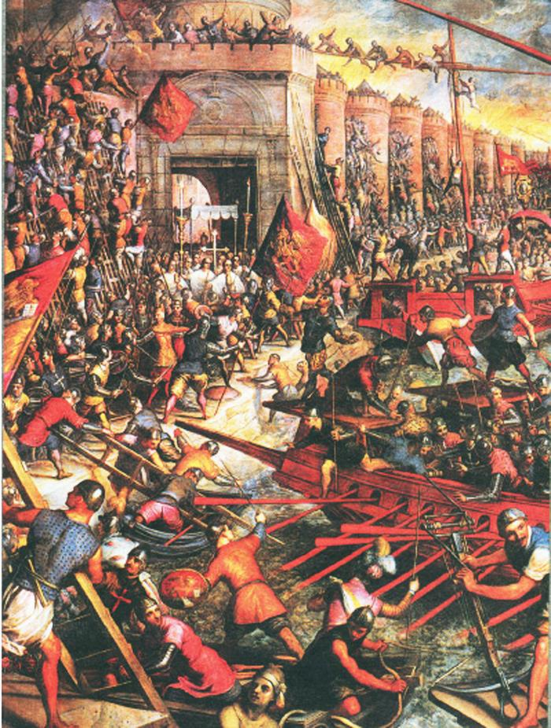
Η 4^{η} Σταυροφορία τοιχογραφία από το παλάτι των Δόγηδων στη Βενετία

Slide 9
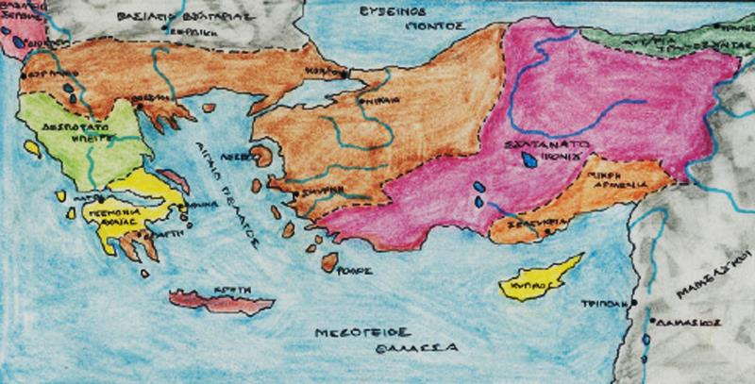
Στη θέση της Βυζαντινής αυτοκρατορίας δημιουργήθηκε μία σειρά ελληνικών και λατινικών κρατών.

Slide 10
ΕΛΛΗΝΙΚΑ ΚΡΑΤΗ
Αυτοκρατορία της Νίκαιας
Αυτοκρατορία της Τραπεζούντας
Δεσποτάτο της Ηπείρου
ΛΑΤΙΝΙΚΑ ΚΡΑΤΗ
Αυτοκρατορία της Κωνσταντινούπολης
Βασίλειο της Θεσσαλονίκης
Δουκάτο Αθήνας
Δουκάτο Αχαΐας

Slide 11
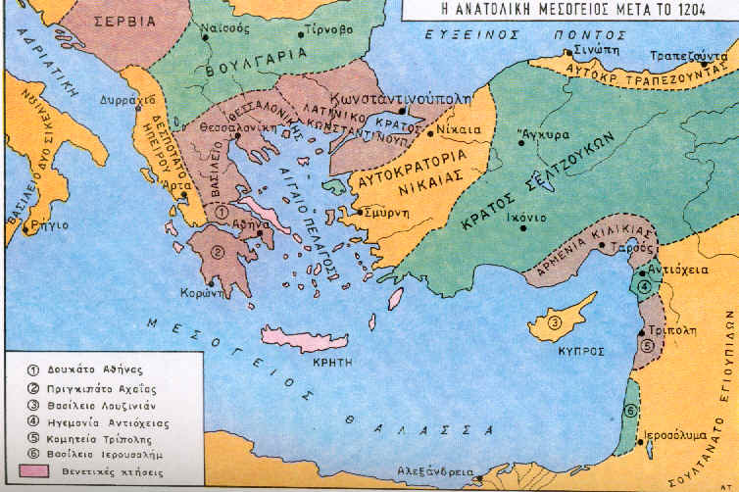
Δεσποτάτο της Ηπείρου
Αυτοκρατορία Κων/πολης
Αυτοκρατορία της Νίκαιας
Αυτοκρατορία Τραπεζούντας
Βασίλειο Θεσσαλονίκης
Δουκάτο Αθήνας
Δουκάτο Αχαΐας

Slide 12
Τα ελληνικά κράτη
Τα ελληνικά κράτη:
αποτέλεσαν χώρο αφύπνισης εθνικού αισθήματος Ελληνισμού
(σύνδεση αρχαίας ελληνικής κληρονομιάς και χριστιανικής πίστης)
- οργανώθηκαν στρατιωτικά και πολιτικά
- πρόκοψαν στην οικονομία και τον πολιτισμό
- επιδόθηκαν σ’ έναν αγώνα για:
α) ανάκτηση της Πόλης
β) ανασύσταση της βυζαντινής αυτοκρατορίας

Slide 13
H αυτοκρατορία της Τραπεζούντας
Βρισκόταν στις ΝΑ ακτές του Πόντου
Ενσωματώθηκαν η Σινώπη, η Παφλαγονία και η Ηράκλεια του Πόντου
Έζησε σε απομόνωση επί 250 χρόνια
Δεν άσκησε μεγάλη επίδραση στις τύχες του Βυζαντίου

Slide 14
Το κράτος της Ηπείρου
Ιδρύθηκε και οργανώθηκε από τον Μιχαήλ Κομνηνό Δούκα.
Διάδοχός του ο αδερφός του Θεόδωρος
Μεγάλη επιτυχία του Θεόδωρου ήταν η άλωση της Θεσσαλονίκης και η κατάλυση του λατινικού βασιλείου της (1224)

Slide 15
Η αυτοκρατορία της Νίκαιας
Το κυριότερο από τα ελληνικά κράτη
Γύρω από τον Θεόδωρο Λάσκαρη συγκεντρώθηκαν οι πιστές στο κράτος δυνάμεις των Βυζαντινών.
1208: ο Θεόδωρος στέφεται αυτοκράτορας και βασιλεύς των Ρωμαίων.
Ο διάδοχός του, Ιωάννης Βατάτζης επεκτείνει την επικράτειά του, δίνει δύναμη στην αυτοκρατορία της Νίκαιας

Slide 16
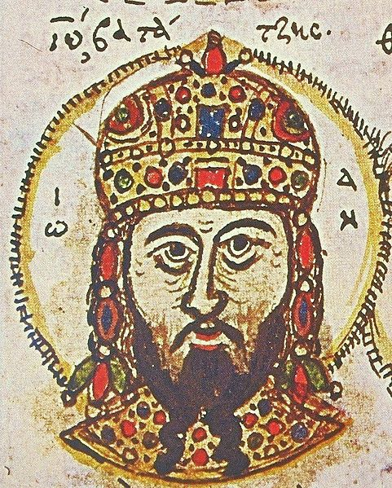
Ιωάννης Βατάτζης
Ο Ιωάννης Γ΄ Δούκας Βατάτζης (Διδυμότειχο 1193 - Νυμφαίο 3 Νοεμβρίου 1254) ήταν ο δεύτερος αυτοκράτορας της Νικαίας (1222-1254), διάδοχος και γαμπρός του Θεοδώρου Α΄ Λάσκαρη.
Συνετός κυβερνήτης και ικανός στρατιωτικός, υπήρξε συνεχιστής του έργου του προκατόχου του πετυχαίνοντας να υπερδιπλασιάσει τις κτήσεις που παρέλαβε και να ανορθώσει κοινωνικά και οικονομικά το κράτος, θέτοντας τις βάσεις για την ανακατάληψη της Κωνσταντινούπολης.
Η τριανταδιάχρονη βασιλεία του χαρακτηρίζεται από συνεχή πρόοδο σε όλους τους τομείς της ζωής τής εξόριστης αυτοκρατορίας.
Αρκετά χρόνια μετά τον θάνατό του αναγνωρίστηκε ως Άγιος και η μνήμη του ετιμάτο με ιδιαίτερη ευλάβεια από τους μικρασιατικούς πληθυσμούς μέχρι και τις αρχές του 20^{ου} αιώνα.

Slide 17
Έλληνες και Φράγκοι
Κατακτητές: υπεροψία, περιφρόνηση και καταπίεση προς τους "σχισματικούς" Έλληνες.
Κατακτημένοι: συσπείρωση δυνάμεων, εξέγερση και αντίσταση κατά Λατίνων.
Ομοιότητα του θεσμού της βυζαντινής Πρόνοιας με το δυτικό φέουδο →
Διευκόλυνε την επιβολή της λατινικής κυριαρχίας.
Αν και είχαν δύναμη οι προνοιάριοι… μόλις εξασφάλιζαν την κατοχή των κτημάτων τους… υποτάσσονταν στην κυριαρχία των κατακτητών.

Slide 18
Μιχαήλ Η΄ Παλαιολόγος
1259: Μάχη Πελαγονίας
(σημερινή Πτολεμαΐδα)
- νίκη Ελλήνων κατά Φράγκων
απόσπαση κάστρων (Μάνη, Γεράκι, Μονεμβασιά, Μυστράς) από Ηγεμονία Αχαΐας
(Μιχαήλ Β' Δούκα, του πρίγκιπα της Αχαΐας Γουλιέλμου Βιλλεαρδουίνου και του βασιλιά της Σικελίας Μανφρέδου)
- Τα παραπάνω κάστρα συγκρότησαν το 4ο ελληνικό κράτος, το Δεσποτάτο του Μυστρά (στη θέση της Ηγεμονίας της Αχαΐας)
- Πρωτεύουσα: Μυστράς
- Κυβερνήτης: αδερφός του βυζαντινού αυτοκράτορα
- πολιτιστικά και οικονομικά αναπτυγμένο (παλάτια, αρχοντικά, εκκλησίες).

Slide 19
1261:
Ο Μιχαήλ Η΄ Παλαιολόγος συνάπτει συνθήκη με τους Γενουάτες, με την οποία αυτοί ανέλαβαν να τον βοηθήσουν κατά της Βενετίας.
Αντάλλαγμα: Τελωνειακές και φορολογικές απαλλαγές, λιμάνια και εμπορικές περιοχές της αυτοκρατορίας.
→ Έτσι, θεμελιώθηκε η δύναμη της Γένουας στην Ανατολή.

Slide 20
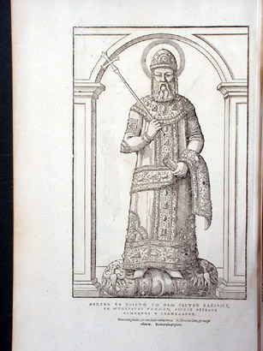
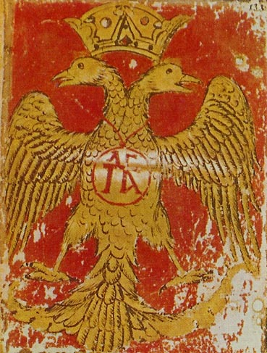
Μιχαήλ Η΄ Παλαιολόγος
Στέψη στην Αγία Σοφία
(συμβολίζει την αναγέννηση της Αυτοκρατορίας)
1261:
Ανάκτηση
Κωνσταντινούπολης
Στρατηγός:
Αλέξιος Στρατηγόπουλος

Slide 21
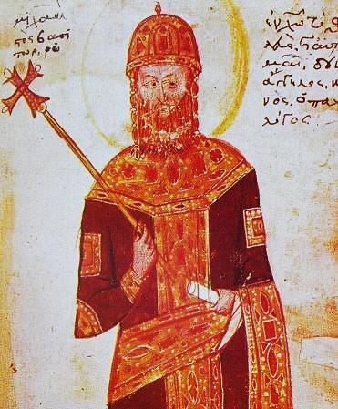
Mιχαήλ Η΄ Παλαιολόγος

Slide 22
Η ίδια η επανάκτηση της πόλης πραγματικά δεν άργησε να γίνει,
όταν μια μικρή ομάδα στρατιωτών υπό το στρατηγό Αλέξιο Στρατηγόπουλο,
διείσδυσε στην Κωνσταντινούπολη και την κατέλαβε στις 13 Ιουλίου του 1261.
Ο Αυτοκράτορας έσπευσε στην Πόλη, όπου εστέφθη εκ νέου στην Αγία Σοφία, αγνοώντας τον ήδη συναυτοκράτορά του νεαρό Ιωάννη Δ’ Λάσκαρη, τον οποίο αργότερα τύφλωσε προκειμένου να εξουδετερώσει.
Η ενέργειά αυτή προκάλεσε την εξέγερση του πληθυσμού της Μικράς Ασίας, που ως τότε συναισθηματικά συνδεδεμένος με τη δυναστεία των Λασκαρίδων.

Slide 23
Εξάλλου, ο πατριάρχης Αρσένιος αφόρισε τον αυτοκράτορα και στη συνέχεια αναγκάστηκε να παραιτηθεί, γεγονός που σηματοδότησε ένα κίνημα όλων όσοι ήταν εχθρικοί στον Μιχαήλ, το «κίνημα των Αρσενιατών».
Δεν έγινε σφαγή και οι Λατίνοι εκδιώχθηκαν με ήπια μέσα. Η πτώση του Λατινικού Βασιλείου της Κωνσταντινούπολης ήταν αναμενόμενη και μάλλον εκπλήσσει το ότι καθυστέρησε τόσο.
Η καταστροφή που επετέλεσε στη Βυζαντινή αυτοκρατορία ήταν ανεπανόρθωτη, ενώ το πλήγμα στην εξέλιξη της πολιτισμένης ανθρωπότητας ήταν καίριο, τόσο σε βάρος του Ελληνισμού, όσο και σε βάρος της Δυτικής Ευρώπης.

Slide 24
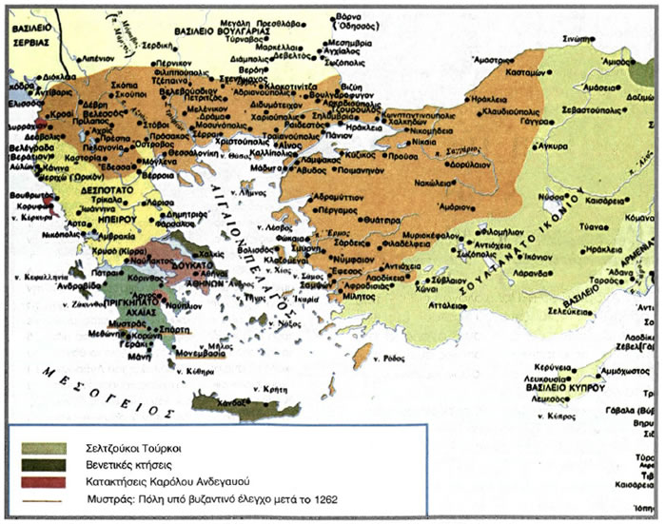
Το Βυζάντιο επί Μιχαήλ Η΄ Παλαιολόγου

